Slide 1


一维码读取方案
►
VISION PLAN

Slide 2
目录：
一．项目描述
二．项目验证
三．配置清单
四．逻辑流程
五. 评估结果&注意事项
六．售后服务说明

Slide 3
一．
项目描述
●码材质：金属
●码类型：一维码
●识别范围(mm * mm)：50.0 * 10.0
●码尺寸(mm * mm)：30*10
●最小单元格尺寸(mil)：10
●最大工作距离(mm)：1000
●最小工作距离(mm)：200
●每秒拍照次数(pcs/s)：2
●单次拍照识别码数量(pcs)：15
●读码时产品运动速度(m/s)：0
●工作距离(mm)：317
方案布局图占位符
方案布局图

Slide 4
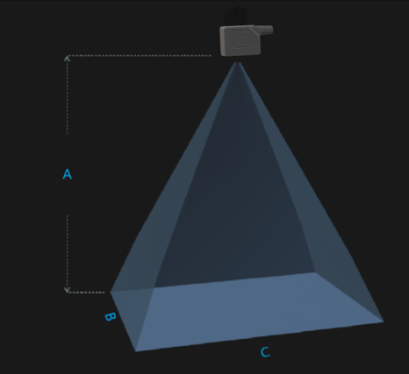
二．
项目验证
参数名称 | 参数值
读码器型号 | R5013MG-00c-NGV01
读码器类型 | 读码器
读码器分辨率 | 1280 * 1025
支持码类型: 一维码 | Code39,Code93,Code128,CodaBar,EAN8,EAN13,UPCA,UPCE,ITF25,2ofS(Industrializofos),standard25,GS1-128等；二维码：QR/DataMatrix/MQR/GS1DM/GS1QR等）；码质量评价：（ISO/IEC29138/ACMF/IEC/IEC138/IEC13410）
通信接口 | SDK, TCP Client, TCP Server, FTP, RS232, Profinet, Modbus, EtherNet/IP, MC(SLMP), FINS/UDP, FINS/TCP 等
镜头型号 | MHR2520M
镜头品牌 | dahua
镜头焦距 | 25mm
镜头接口 | C
A(工作距离) = 317mm, B(识别范围宽度) = 35.1mm, C(识别范围长度) = 43.8mm
视野图

Slide 5
三．
配置清单
系统构成

Slide 6
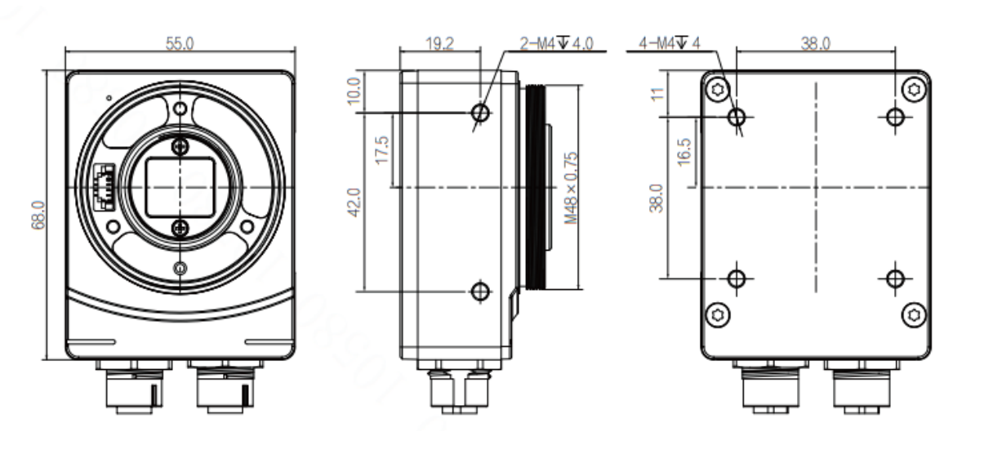
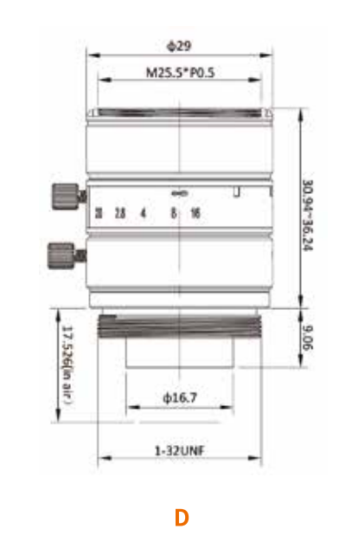
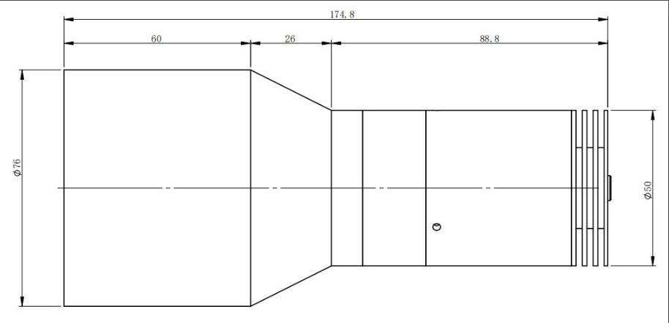
三．
配置清单
尺寸图
相机尺寸图
光源尺寸图
镜头尺寸图

Slide 7
三．
配置清单
序号 | 名称 | 型号 | 单位 | 数量 | 厂家
1 | 读码器 | R5013MG-00c-NGV01 | 台 | 1 | dahua
2 | 镜头 | MHR2520M | 个 | 1 | dahua
3 | 光源 | XF-PTI060-PRO-(C) | 个 | 1 | canrill
4 | 软件 | 大华EasyID | 套 | 1 | dahua

Slide 8
四．
逻辑流程
逻辑流程
├── 图像采集
│ ├── 相机参数设置
│ │ ├── 曝光时间：根据金属反光特性设置为1000-2000μs（平衡亮度与帧率）
│ │ ├── 增益：设置为12（避免过度噪点）
│ │ ├── 伽马值：3.0（增强黑白对比度）
│ │ ├── 自动调焦：启用全局调焦，设置焦距范围200-1000mm
│ │ └── 补光灯：启用高频闪模式，亮度根据ROI区域自动调节
│ └── 光源控制
│ ├── 使用环形光源（消除金属反光）
│ └── 设置光源亮度为70%（避免过曝）
├── 预处理
│ ├── 第一次预处理
│ │ ├── 算法选择：中值滤波（3x3）（消除金属表面噪点）
│ │ └── 次数：2次（平衡处理效果与耗时）
│ ├── 第二次预处理
│ │ ├── 算法选择：腐蚀（3x1）（消除细小黑斑）
│ │ └── 次数：1次
│ └── 第三次预处理
│ ├── 算法选择：锐化（增强码边缘）
│ └── 次数：1次
├── 读码检测
│ ├── 算法配置
│ │ ├── 一维码类型：CODE128/EAN13（覆盖常见工业码制）
│ │ ├── 最大读码数量：8（通过多区域读码扩展至15个）
│ │ ├── 读码模式：增强模式（兼顾复杂场景识别能力）
│ │ └── 超时时间：1000μs（适应多码处理）
│ └── 多区域读码
│ ├── 创建3个ROI区域（覆盖50x10mm识别范围）
│ ├── 区域1：左1/3区域，设置读取5个码

Slide 9
四．
逻辑流程
│ ├── 区域2：中间1/3区域，设置读取5个码
│ └── 区域3：右1/3区域，设置读取5个码
├── 结果处理
│ ├── 过滤规则
│ │ ├── 重复码过滤：按帧过滤（避免重复读取）
│ │ └── 码值长度：10-20字符（根据实际码制设定）
│ └── 输出配置
│ ├── 传输方式：TCP服务器（端口5000）
│ ├── 输出格式：自定义格式（码类型+数据+质量评分）
│ └── 成功标记："OK"，失败标记："NG"
└── 通信处理
├── 以太网通讯
│ ├── 网络模式：TCP服务器
│ ├── 端口号：5000
│ └── 数据包格式：ASCII 0x02头+0x03尾
└── IO信号
├── 读码成功输出：高电平脉冲（宽度500ms）
└── 读码失败输出：低电平持续信号

Slide 10
五．
评估结果&注意事项
05 评估结果 & 注意事项
现场环境
相机安装
物料一致性
风险点：金属材质反光可能导致图像过曝或噪点增加
解决方案：采用环形背光+高频闪模式，设置伽马值3.0增强对比度
风险点：安装位置偏差导致焦距超出200-1000mm工作范围
解决方案：严格按布局图定位，启用全局调焦功能覆盖全距离段
风险点：不同批次物料码制/尺寸差异影响识别成功率
解决方案：预设CODE128/EAN13双码制，配置ROI区域尺寸自适应算法

Slide 11
六．售后服务说明
该设备上线后使用初期，我们会派专人进行全程跟踪：
处理解决可能发生的设备异常；
对现场人员进行培训指导。
设备交付后：售后服务一年。
若客户提出设备升级需求，我们会及时为您提供升级新方案。
联系我们：
邮箱：image@ytzrtx.com
电话：0535-2162897
地址：烟台致瑞图像技术有限公司

Slide 12
THANKS

